Slide 1

Loppukatsaus 12.2.2019
Jere Pyhäjärvi
Noora Jokinen
Marja Jämbeck
Miika Laitila
Otto Savolainen

Slide 2

Esityksen sisältö
Katsaus projektin lähtökohtiin
Teknologiat
Ongelmat ja ratkaisut
Tulokset
Ryhmän onnistumiset ja ongelmat

Slide 3
Projektin lähtökohdat
Projektin ajankohta: 5.9.2018 - 6.3.2019
Sovellettiin ketteriä menetelmiä: käynnistysvaihe, sprintit 1-7, lopetusvaihe
Resursseja oli varattu 338 h/ryhmän jäsen eli yhteensä 1690 h
Tavoitteet:
Toteuttaa Trimedia Oy:lle websovellus
Oppia toimimaan vastuullisesti asiakasprojektissa
Oppia työskentelemään oikean asiakkaan kanssa

Slide 4
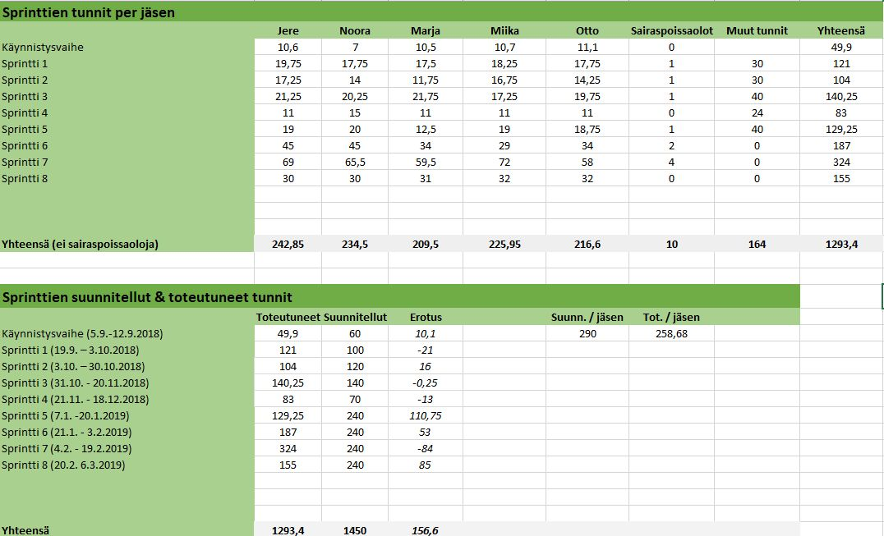
Resurssit

Slide 5
Teknologiat
Figma
Jamkin virtuaalipalvelin
Wordpress:
Advanced Custom Fields
Elementor + addonit
Custom Post Type UI
Profile builder
Duplicate Page
PHP
Välttämättömät HTML + CSS
JS, jQuery

Slide 6
Ongelma
Miten suunnitellaan asettelut?
Miten saadaan helposti luotua sovelluksen ulkoasu?
Miten saadaan luotua demo, jolla voidaan esittää toiminnallisuuksia?

Slide 7
Ratkaisu
Figma.
Jos osaa käyttää Illustratoria -> helppo oppia
Sovelluksen sisältöasettelu helppoa ns. Graybox metodilla
Grayboxmallit helppo muuttaa tyylitellyiksi näkymiksi
Valmiit näkymät helppo kasata toimivaksi demosovellukseksi
5/5 kannattaa ottaa haltuun!

Slide 8
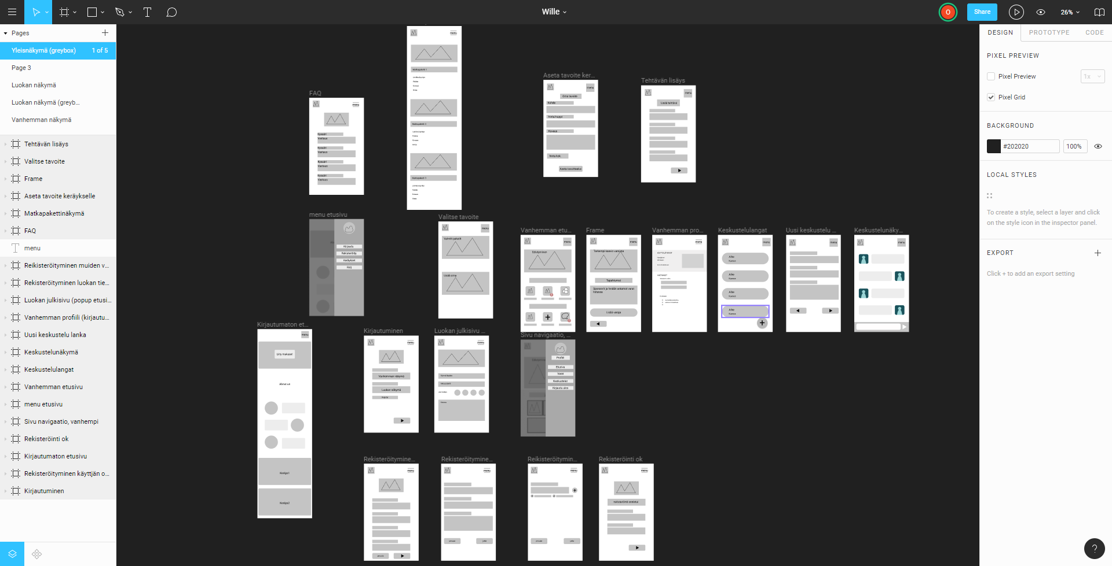
Figma 1/3
Rautalankamalleja sovelluksesta

Slide 9
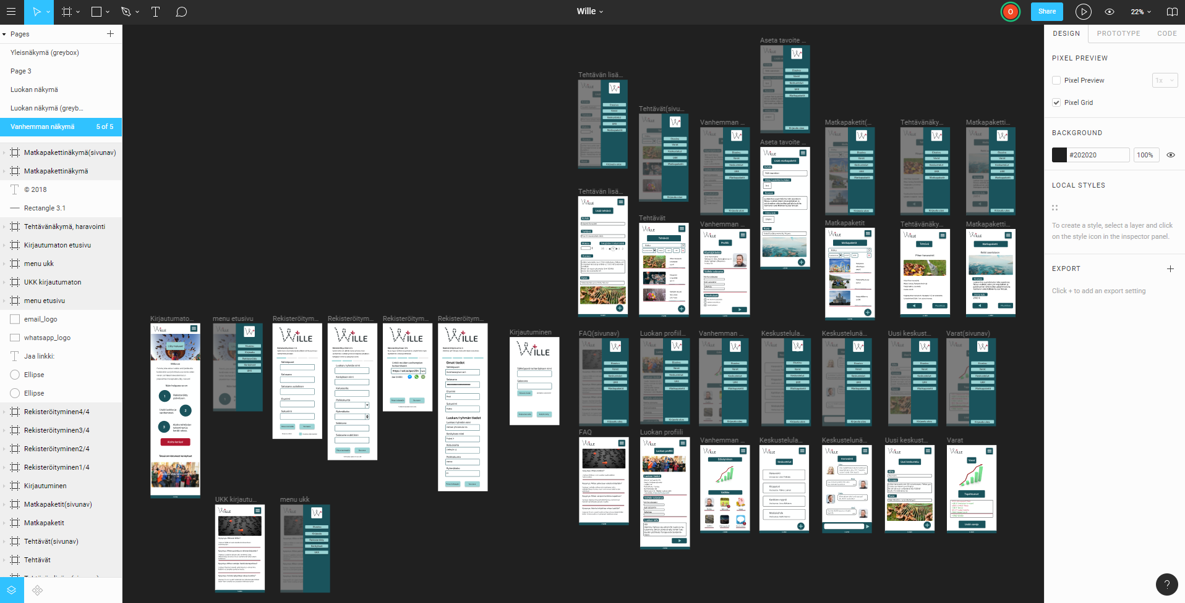
Figma 2/3
Valmiita käyttöliittymämalleja sovelluksesta​

Slide 10
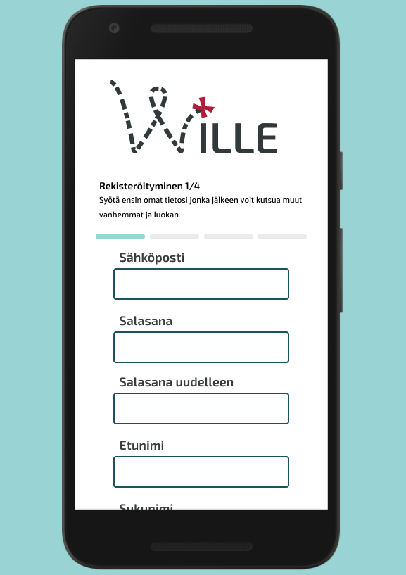
Figma 3/3
Sovelluksen testinäkymä​

Slide 11
Ongelma
Miten luodaan nopeasti fronttia että aikaa jää enemmän varsinaisten toimintojen luomiseen?
Miten säästytään tylsiltä html + css määrityksiltä

Slide 12
Ratkaisu
Elementor
Alkuun koko sivusto hahmoteltiin Elementorilla
Lopulta vain etusivu, ohjauspaneeli ja UKK toteutettiin Elementorilla
Jos sivustolla ei olisi niin paljoa tarvetta kaikelle customille, voisi toimia hyvin
3/5 nopea, helppo, kanki

Slide 13
Ongelma
Miten luodaan käyttäjä ja luokka samalla kertaa käyttäjäystävällisesti
Ei käyttäjiä ilman luokkaa tietokantaan

Slide 14
Ratkaisu
Custom rekisteröityminen
Päädyttiin rakentamaan oma rekisteröitymis-plugin
Luodaan käyttäjä sekä custom post luokalle, johon liitetään vasta tehty käyttäjä
Tarkastukset syötteelle elintärkeitä ettei kantaan pääse mitään ylimääräistä

Slide 15
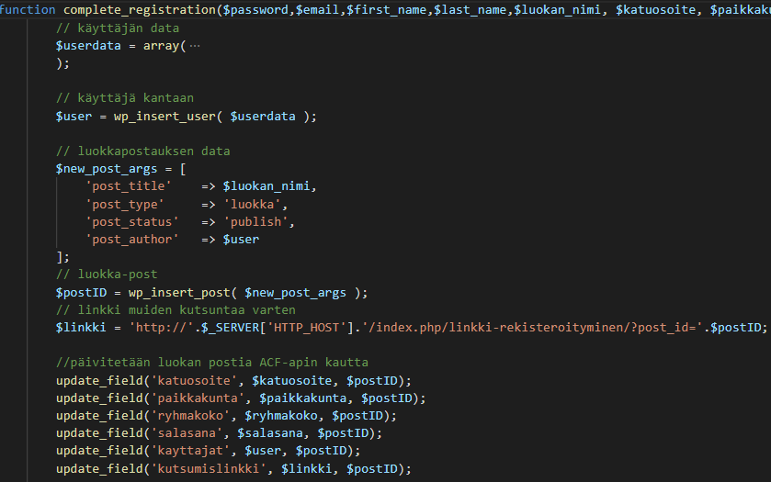
Rekisteröinti funktio

Slide 16
Ongelma
Kun luokka on luotu, miten uusia käyttäjiä liitetään johonkin tietyyn luokkaan?
Miten se olisi itse käyttäjille helppoa?
Miten saadaan luotua linkki, jonka kautta liittyvät ihmiset automaattisesti kuuluvat tiettyyn luokkaan?

Slide 17
Ratkaisu
Kutsumislinkki + Custom rekisteröityminen linkin kautta
Rakennettiin oma rekisteröitymis plugari linkin kautta tuleville
Linkissä luokan postin ID
Lisätään linkin kautta luotu käyttäjä luokan postista löytyvään ACF "users" kenttään

Slide 18
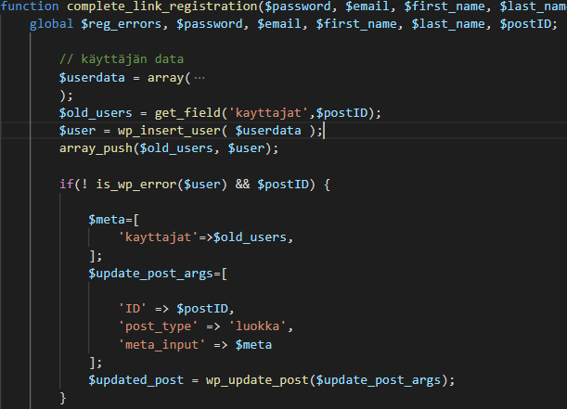
Rekisterönti funktio linkin kautta

Slide 19
Ongelma
Miten käyttäjät pidetään ulkona muiden luokkien datasta?
Miten voidaan luoda kaikille näkyviä postauksia?
Kuitenkaan muiden luokkien kommentit ei saa näkyä yleisissä posteissa.

Slide 20
Ratkaisu
Etsitään sisäänkirjautuneen käyttäjän luokka post, jonka perusteella kaikki data näytetään
Koska luokka postissa on kaikki siihen kuuluvat käyttäjät, voidaan heidän kommentit, postit, yms. hakea samalla
Eli jos olisi niin ettei käyttäjällä ole luokkaa, kyseinen käyttäjä ei näkisi mitään dataa sovelluksessa.

Slide 21
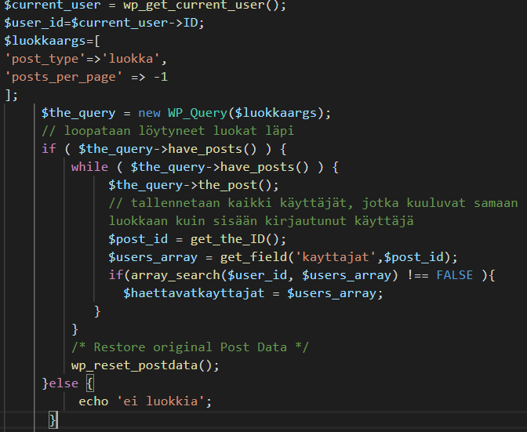
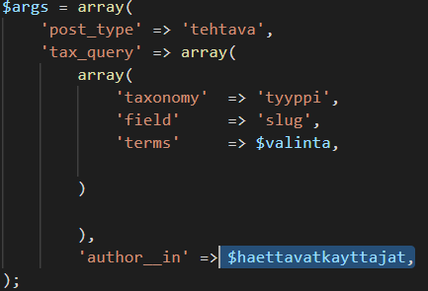
Hae samaan luokkaan kuuluvat käyttäjät

Slide 22
Ongelma
Tilitapahtumien lisääminen ACF:llä luotuun tekstikenttään luokka postityypissä.
Lisäämisen tulisi tapahtua sivustolta käsin lomakkeen avulla.
Myös historian tulee näkyä, eli uudet tiedot eivät saa tallentua vanhojen päälle.

Slide 23
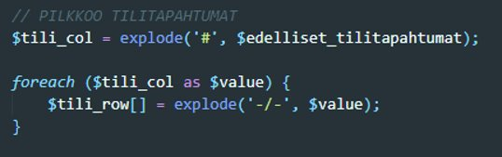
Ratkaisu
PHP:n explode funktio
Sen avulla voidaan tallentaa tekstikenttään useita tietoja peräkkäin erottelemalla eri arvot halutuilla erikoismerkeillä.
Tässä yksi tilitapahtumakokonaisuus erotellaan '#' -merkillä.
Yksittäiset 'solut' puolestaan '-/-' -merkkiyhdistelmällä.

Slide 24
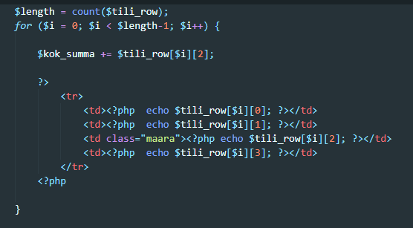
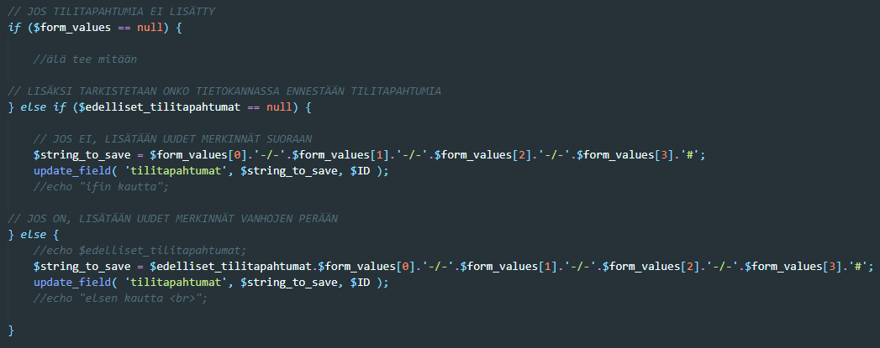
Tilitapahtumien tulostus ja tallennus

Slide 25
Ongelma
Miten näytetään vain tietyt kommentit tietylle ihmiselle?
Kommentit vain luokan sisäisesti näkyvissä.
Kuinka luodaan oma kommenttipohja?
WP:n normi pohja ei sallinut kunnollista suodatusta.

Slide 26
Ratkaisu
Kommentteja varten täytyi luoda oma pohja
Hakee kirjautuneen käyttäjän perusteella luokan
Luokan perusteella näyttää siihen kuuluvien ihmisten kommentit

Slide 27
Ongelma
Jonkinlainen graafinen näkymä vanhemmille/lapsille siitä miten rahatilanne edistyy kohti tavoitetta
Seuraisi tilannetta luokan tilitapahtumien mukaan
Elementorilla saa tehtyä progress bar -widgetin, mutta ilman Pro-versiota tähän ei saa kytkettyä käyttäjän päivittämää custom post –dataa
Ostetaanko plugin vai....

Slide 28
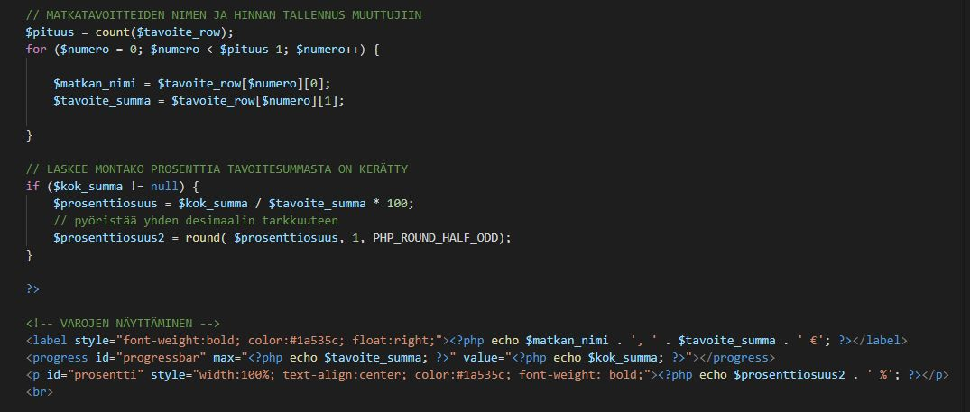
Ratkaisu
Luodaan oma progress bar
Voidaan tallentaa luokalle matkatavoite ja tavoitesumma
Funktio laskee tilitapahtumien kokonaissumman perusteella montako prosenttia tavoitesummasta on kerätty
Näytetään tilanne progress barilla

Slide 29
Ongelma
Miten käyttäjä voi lisätä tehtävän/matkapaketin luokalle.
Miten lisätään kuva tehtävälle/matkapaketille custom fieldsin avulla.

Slide 30
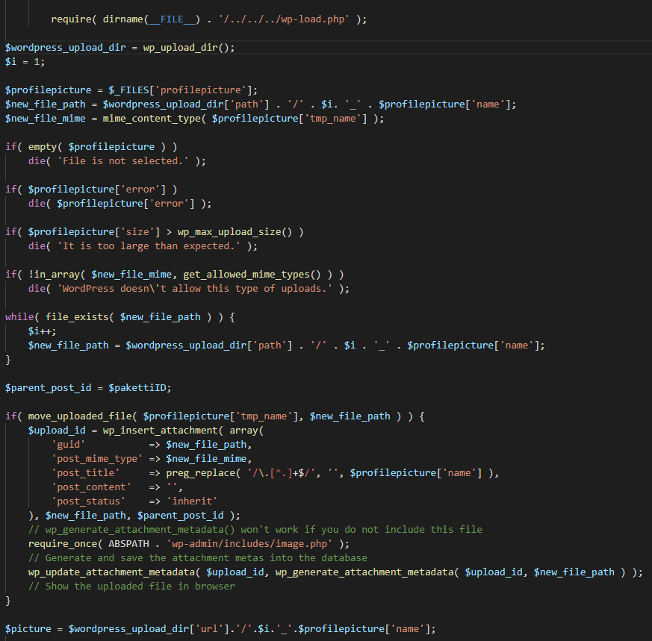
Ratkaisu
Tehtävän ja matkapaketin lisääminen toteutettiin omalla custom pluginilla, joka toimii samalla periaatteella kuin rekisteröinti.
Kuvan lisääminen toteutettiin muuttamalla custom fieldeistä image -> tekstikentäksi ja lisäämällä kuva sen sijainnin kautta.

Slide 31
Ongelma
Miten näytetään osa tehtävistä/matkapaketeista kaikille.
Miten näytetään osa vain tietyille ihmisille.

Slide 32
Ratkaisu
Tehtävien ja matkapakettien näyttäminen oikeille ihmisille tehtiin lisäämällä niille "termit" yleinen ja yksityinen.
Peruskäyttäjät pystyvät lisäämään vain yksityisiä tehtäviä/matkapaketteja, joten niitä lisätessä functio määrittelee niille "termin" yksityinen.
Kun käyttäjä katsoo yksityisiä tehtäviä/matkapaketteja funktio hakee paketin tekijän luokan ja näyttää sen vain samalle luokalle kuuluville .
Kaikille näytettävät tehtävät lisätään dashboardista, jossa niiden "termiksi" voidaan määrittää yleinen.

Slide 33
Haasteet ja onnistumiset
Haasteet
Sprinttien suunnittelu
Projektipäällikkyys
Virtuaalikone
WordPressin pluginit (valmiit vs. omat)
Onnistumiset
Asiakkaan kanssa työskentely
Laajemman prototyypin rakentaminen
Ohjelmointitaidot kehittyivät
Ymmärrys WordPressistä ja sen plugineista + muut teknologiat

Slide 34
Projektin kehittämisideat
Sivulle lisätyn datan muokkaaminen (luokan tiedot, tehtävät, matkapaketit, tilitapahtumat)
Tällä hetkellä dataa voi muokata ja poistaa vain Wordpressin dashboardista (paitsi profiili)
Profiilidatan päivittäminen ei päivitä postauksen/kommentin julkaisijatietoa
Luokan näkymä jossa oppilaat voivat seurata rahatilanteen edistymistä
Nyt vain vanhempien näkymä
Käyttäjämäärien testaus
Matkapakettien ja tehtävien ajankohta ja lajittelu
Url:sta liikkumalla mahdollista nähdä muiden tehtävät/matkapaketit

Slide 35

Loppusanat
Toimeksianto oli lyhyt ja avoin -> oli vaikea hahmottaa mitä tästä tulee
Suuri vastuu ja luottamus toimeksiantajan puolelta, oli vapaat kädet suunnitella
Suunnitteluvaihe oli pitkä
Aikaa toteuttamiseen jäi vähemmän, minkä vuoksi teknologioista jouduttiin karsimaan (ei React -toteutusta ollenkaan, ei lapsen näkymää)
Pitkä suunnitteluvaihe oli myös hyvä, koska ulkoasu ja suurin osa toiminnoista on suunnitelmien mukaiset
Hyvä fiilis toimeksiantajasta, sekä omasta oppimisesta

